Slide 1
عنوان مقاله: بررسی رابطه ساختار سازمانی با انگیزش شغلی کارکنان شرکت گاز بیدبلند
نویسندگان: عبدالمحمد طاهری، نجف طهماسبی پور، معصومه صادقی کهمینه
منبع: فصلنامه علمی –پژوهشی رهیافتی نو در مدیریت آموزشی، سال نهم، شماره 3 پاییز 97 پیاپی 35 صص 201-220

Slide 2
چکیده
هدف اصلی پژوهش حاضر بررسی رابطه بین ساختار سازمانی(پیچیدگی، رسمیت، تمرکز) با انگیزش شغلی کارکنان شرکت گاز بید بلند بوده است. جامعه آماری این پژوهش کارکنان شرکت گاز بید بلند در سال 1392، مشتمل بر 291 نفر بوده و با نمونه گیری تصادفی خوشه ای نمونه ای با حجم 165 نفر انتخاب شد. ابزارهای این پژوهش شامل پرسشنامه پیچیدگی رابنیز (1987) پرسشنامه رسمیت هیگ و آیکن (1969) پرسشنامه تمرکز رابینز (1987) و پرسشنامه انگیزش شغلی رابینسون (2004) بوده است.

Slide 3
چکیده
به منظور تجزیه و تحلیل داده ها از روش های آماری در سطح توصیفی و استنباطی استفاده گردید. در سطح توصیفی از شاخص هایی نظیر فراوانی، درصد، میانگین و نمودار و در سطح آمار استنباطی از ضریب همبستگی پیرسون و ضریب آنا استفاده شده است. نتایج نشان داد که بین ساختار سازمانی، رسمیت و تمرکز سازمان با انگیزش شغلی رابطه معناداری وجود دارد. همچنین پژوهش نشان داد بین وضعیت استخدام و وضعیت تاهل با انگیزش شغلی رابطه ی معناداری وجود دارد. اما جنسیت، سن، سابقه، و میزان تحصیلات با انگیزش شغلی رابطه ی معناداری وجود ندارد

Slide 4
کلید واژه ها:
سازمان، ساختار سازمانی، انگیزش، انگیزش شغلی

Slide 5
مقدمه
ساختار سازمانی چهارچوب روابط حاکم بر مشاغل، سیستم ها، فرایند های عملیاتی، افراد و گروه هایی است که برای نیل به هدفی واحد تلاش می کنند. ساختار صرفا یک ساز و کار همانگی نیست، بلکه همه فرایند های سازمانی را تحت تاثیر قرار می دهد. ساختار سازمانی به الگوهای روابط درونی سازمانی، اختیار و ارتباطات دلالت دارد و روابط گزارش دهی، کانال های ارتباط رسمی، تعیین مسئولتی و تفویض اختیار تصمیم گیری را روشن می کند (Katsikea، 2011) وجود ساختار برای اثربخش عملکرد سازمان و حمایت از تلاش به وسیله ساختار است که مقاصد و کار سازمان انجام می شود. پس مدیران نیازمند درک ضرورت ساختار سازمان و طراحی آن اند ( Mullins, 2000)

Slide 6
از سوی دیگر کارکنان در درون سازمان ها فعالیت می کنند و بعضی عوامل سازمانی می تواند تاثیر بسیاری بر توانمندی، انگیزش و نگرش آنان گذاشته و ان را افزایش یا کاهش دهد. یکی از این عوامل، ساختار سازمان است. ساختار سازمانی را چارچوب روابط حاکم بر مشاغل، سیستم ها و فرایندهای عملیاتی و افراد و گروه هایی که برای نیل به هدف تلاش اند، تعریف می کنند. این ساختار دارای ابعادی است که اکثر نظریه پردازان سازمانی روی سه بعد تمرکز ، رسمیت و پیچیدگی یکی از عوامل مهم در پیشبرد اهداف سازمان تلقی می شوند، در جهت رسیدن به افزایش کارایی و بهره وری هر چه بیشتر نیروی انسانی باید عوامل انگیزاننده را در او شناخت.
سه بعد تمرکز ، رسمیت و پیچیدگی

Slide 7
برای هر مدیری در سازمان آگاهی داشتن از مساله انگیزش کارکنان ضرورت تام دارد، کنکاش در مساله انگیزشف پاسخ چراهای رفتار آدمی است چرا انسان در سازمان کار می کند؟ چرا بعضی افراد فعال و برخی کم کارند؟ علت علاقه و بی علاقگی به شغل چیست؟

Slide 8
سوالات بالا و بسیاری دیگر از این قبیل سوالات همه با موضوع انگیزش در ارتباط هستند و پاسخ به آنها در انگیزش و انگیزه های کارکنان خلاصه می شود. از این رو مدیران با احاطه به نحوه انگیزش کارکنان و انگیزه های آنان می توانند در تحقق اهداف سازمان به کمک کارکنان پام بردارند(Alavi, 1996)
با احاطه به نحوه انگیزش کارکنان و انگیزه های آنان

Slide 9
با توجه به این که در این پژوهش به بررسی رابطه ساختار سازمانی با جنبه های «پیچیدگی»، «تمرکز» و «رسمیت» با انگیزش شغلی کارکنان در شرکت گاز بید بلند پرداخته ایم. بنابراین به تفصیل درباره هر یک از این عناصر، توضیحاتی ارائه می گردد و در ادامه چندی از پژوهش های مرتبط با موضوع بیان می گردد:
شرکت گاز بید بلند

Slide 10
سازمان: سازمان عبارت است از سیستمی متشکل از اجازء به هم پیوسته و مبتنی بر نظم و همکاری که برای رسیدن به هدف های خاص تلاش می کند (Mirzayee and Sultani , 1995)
ساختار سازمانی: ساختار سازمان بیان کننده روابط رسمی، سبک گزارش دهی، سطوح سلسله مراتب اداری، شیوه گروه بندی، تقسیم کار و چگونگی کنترل مدیران در سازمان است (Robbins، 2000)

Slide 11
ساختار سازمانی را در چهارچوب روابط حاکم بر مشاغل، سیستم ها و فرایندهای عملیاتی و افراد و گروه هایی که برای نیل به هدف در تلاش اند، تعریف می کنند. ارتباط بین ارکان، اصلی سازمان و هماهنگی بین فعالیت های ان و بیان ارتباطات درون سازمانی از نظر گزارش دهی و گزارش گیری، از وظایف ساختار سازمانی است (Daft, 2000 ) اما این ساختار دارای ابعادی است. رابینز ساختار را به عنوان یکی از اجزای سازمان می داند که از سه عنصر اصلی تشکیل می شود. پیچیدگی، رسمیت و تمرکز (Robbins, 2006) در زیر به ارائه تعریفی از آن ها می پردازیم:
استیفن پی رابینز

Slide 12
پیچیدگی : منظور از پیچیدیگی این است که ساختار سازمانی تا چه حدی گسترده و تعداد کارهای آن زیاد است و درجه تقسیم بندی آن تا چه حدی است (Robbins , 2006)
تمرکز : یعنی این که تصمیم گیری توسط یک شخص با یک رده به خصوص سازمانی گرفته می شود و ان ها هستند که مشخص می کنند چه کارهایی باید انجام شود و چه کارهایی نباید انجام شود (Robbins, 2000)

Slide 13
مفهوم نسبتا ساده و ملموس از ساختار به شکل نمودار سازمانی نمایان می شود که یک نهااد قابل رویت از کل فعالیت ها، شیوه های ارتباطی و فرایند های سازمانی است. پس می توان این گونه استدلال کرد که نمودار سازمانی، تلخیص و تجریدی از واقعیت ساختار سازماین است. به مفهوم واضح تر، ساختار به ان دسته از قوانین تصمیم گیری اطلاق می شود که رفتار اعضای سازمان را در هنگام تصمیم گیری جهت دامنه و دامنه محدودیت ها و فرصت ها را مشخص می کند. ساختار سازمان در الگوهای رفتاری کارکنان منعکس می شود و بارزترین بخش ساختار، قواعد، مقررات و رویه های رسمی سازمان است (amiri, 2000)
جهت دامنه و دامنه محدودیت ها و فرصت ها

Slide 14
انگیزش: عبارت است از یک حالت درونی در فرد که باعث رفتاری در وی می شود که تحقق یک سری اهداف را ممکن می سازد.
انگیزش شغلی: مجموعه ای از نیروهای انرژی بخش است که درون و ورای وجود شخص نشات می گیرند و آغاز گر رفتار مربوط به کار و تعیین کننده شکل، شدت، جهت و مقاوت ان است (Arshadi, 2007)

Slide 15
کرائی زاده و همکاران (Karayezadeh and et al, 2016) در تحقیق خود با عنوان تاثیر ساختار سازمانی بر رضایت شغلی و تعهد سازمانی، به این نتیجه دست یافتند که عدم مشارکت در تصمیم گیری همبستگی منفی معناداری با رضایت شغلی و تعهد سازمان داشت ولی عدم وجود اختیار سازمانی و رسمیت گرایی همبستگی مثبت معناداری با رضایت شغلی و تعهد سازمانی داشتند.
عدم وجود اختیار سازمانی و رسمیت گرایی

Slide 16
علاوه بر این میان رضایت شغلی همبستگی مثبت معناداری با تعهد سازمانی موجود بود. نتایج نشان دادند که رضایت شغلی و تعهد سازمانی در طبقات مختلف، سن، جنسیت و وضعیت تاهل تفاوت معناداری نداشت و این متغیرها تعیین کننده رضایت شغلی و تعهد سازمانی نیستند. همچنین سابقه کار نقشی در رضایت شغلی نداشت. ولی تعهد سازمانی در کارکنانی که سابقه آن ها بالاتر از 3 سال بود از کسانی که زیر 3 سابقه داشتند، کمتر بود.

Slide 17
علی مهدی (Ali Mehdi, 2012) در تحقیق خود با عنوان بررسی رابطه بین ساختار سازمانی با رضایت شغلی، انگیزش شغلی، عملکرد شغلی و رفتار شهروندی سازمانی(مورد مطالعه: سازمان شهرداری ها و دهیاری های کشور) با این نتیجه دست یافت که رسمیت سازمانی همبستگی معنادار و مثبتی با رفتار شهروندی سازمانی و رضایت شغلی کارکنان دارد.

Slide 18
با توجه به تاثیر متغیرهای تعدیل گر می توان گفت برای کارکنانی که شدت نیاز به رشد آنها در سطح پایینی قرار دارد، بین پیچیدگی سازمانی و عملکرد شغلی کارکنان ارتباط معنادار مثبتی وجود دارد. همچنین در شرایطی که پیچیدگی شغلی کارکنان پایین است. بین رسمیت سازمانی و رفتار شهروندی سازمانی ارتباط معنادار مثبتی وجود داشته و در حالتی که پیچیدگی شغل افراد بالا است بین پیچیدگی سازمانی و انگیزش شغلی ارتباط معنادار وجود دارد.
تاثیر متغیرهای تعدیل گر

Slide 19
در تحقیق بهرامی (Bahrami, 2005) میزان همبستگی تمرکز سازمانی و انگیزش کارکنان (0/43-) در سطح آلفای 0/5 شناسایی شده که این امر حاکی از رابطه ی محکومین این دو بعد بر یکدیگرند.
در پژوهش دیگری، فراهانی (Farahani, 2005) به بررسی رابطه بین ساختار سازمانی و توانمندسازی کارکنان پرداخت و به این نتیجه رسید که بین ساختار سازمانی و خلاقیت مدیران ستادی، ارتباط معنی داری وجود دارد ولی بین پیچیدگی و خلاقیت مدیران ستادی رابطه معنی داری مشاهده نشده است.
بین ساختار سازمانی و خلاقیت مدیران ستادی

Slide 20
روش تحقیق پژوهش
این پژوهش توصیفی از نوع همبستگی است در این پژوهش ، پژوهشگر به بررسی و توصیف وضع موجود انگیزش شغلی می پردازد. بدون این که متغیری را دست کاری کند. از طرفی رابطه ی انگیزشی شغلی با ابعاد ساختار سازمانی را بررسی می کند که یک پژوهش از نوع کاربردی است.
توصیفی از نوع همبستگی

Slide 21
فرضیات تحقیق
1- بین ساختار سازمان با انگیزش شغلی رابطه ای معنادار وجود دارد.
2- بین پیچیدگی سازمان با انگیزش شغلی رابطه ی معناداری وجود دارد
3- بین رسمیت سازمان با انگیزش شغلی رابطه ی معنادار وجود دارد
4- بین تمرکز سازمان با انگیزش شغلی رابطه معنادار وجود دارد
5- بین ویژگی های جمعیت شناختی (سابقه اشتغال، جنسیت، وضعیت تاهل، سن، ضوعیت استخدام و میزان تحصیلات) با انگیزش شغلی رابطه ی معنادار وجود دارد.

Slide 22
جامعه آماری
جامعه آماری در این پژوهش شامل همه کارکنان زن و مرد شرکت گاز بید بلند در سال 1392 حجم جامعه آماری و توزیع ان بر حسب جنسیت در جدول (1) نشان داده شده است.

Slide 23
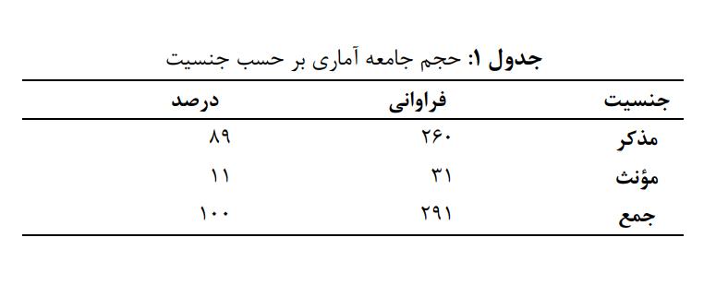

Slide 24
نمونه و روش نمونه گیری
تعداد نمونه در این پژوهش با توجه به جدول تعیین حجم نمونه «مورگان» به دست امده است که نمونه انتخابی 57 درصد جامعه است. جدول (2) حجم نمونه آماری را بر حسب جنسیت نشان می دهد.

Slide 25
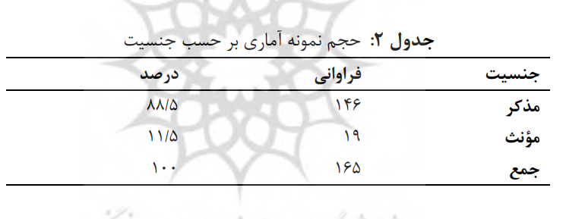

Slide 26
روش نمونه گیری در این پژوهش، روش نمونه گیری تصادفی خوشه ای است. در این پژوهش به منظور انتخاب افراد نمونه ابتدا از بین واحدهای مختلف شرکت 8 واحد به عنوان خوشه به صورت تصادفی انتخاب گردید. سپس نمونه ها متناسب با جنسیت جامعه آماری از بین افراد خوشه ها انتخاب شد و در نهایت 165 نفر به عنوان نمونه انتخاب گردید.
متناسب با جنسیت جامعه آماری

Slide 27
ابزارهای پژوهش پرسشنامه پیچیدگی
پرسشنامه پیچیدگی که بعد «پیچیدگی» ساختار سازمان را می سنجد در سال 1987 توسط «استیفن پی رابینز» ابداع گردید. این پرسشنامه شامل 7 سوال 5 گزینه ای است. برای محاسبه و تفسیر نتایج پرسشنامه به هر یک از گزینه ها امتیاز 1 تا 5 تعلق می گیرد و حاصل جمع امتیازات پیچیدگی سازمان را نشان می دهد. امتیاز 32 تا 35 سازمان هایی پیچیده هستند.
پرسشنامه پیچیدگی

Slide 28
پرسشنامه رسمیت
پرسشنامه رسمیت که بعد «رسمیت» ساختار سازمانی را می سنجد در سال 1969 توسط «هیگ و ایکن» طراحی گردید. این پرسشنامه شامل 15 عبارت 4 گزینه ای است و پاسخ دهنده می بایست برای هر عبارت یکی از گزینه های «کاملا درست است» « تا حدودی درست است». «تا حدودی نادرست است»، «کاملا نادرست است» را انتخاب کند. برای محاسبه و تفسیر نتایج پرسشنامه به هر یک از گزینه ها به ترتیب امتیاز 1 تا 4 اختصاص می یابند و حاصل جمع امتیازات رسمیت سازمان را مشخص می کند. حداقل 15 امتیاز و حداکثر امتیاز ممکن 60 امتیاز می باشد هر چه میزان امتیاز بالاتر باشد نشان دهنده ی رسمیت بالاتر سازمان است.

Slide 29
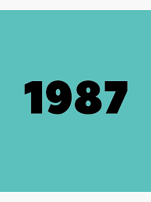
پرسشنامه تمرکز
پرسشنامه تمرکز که بعد «تمرکز» ساختار سازمان را می سنجد در سال 1987 توسط «استیفن پی رابینز» ابداع گردید. این پرسشنامه شامل 10 عبارت است که پاسخ دهنده می بایست برای هر عبارت یکی از گزینه های «هیچ وقت»، «در موارد کم» «بعضی مواقع»، «اکثر مواقع» را انتخاب کنند نحوه امتیازبندی و تقسیم نتایج به این گونه است که به هر گزینه 1 تا 5 امیتاز تعلق می گیرد حاصل جمع گزینه نشان دهنده تمرکز است امتیاز 31 تا 50 نشان دهنده تمرکز در سازمان و امتیاز کمتر از 30 نشان دهنده عدم تمرکز است.

Slide 30
پرسشنامه انگیزش شغلی
مقیاس انگیزش شغلی مورد استفاده در این پژوهش توسط «رابینسون» در سال 2004 طراحی شده است. ان مقیاس شامل 11 ماده و از پاسخ دهنده می خواهد که انگیزه شغلی خود را برای انجام دادن فعالیت های شغلی در یک مقیاس 5 درجه ایی از «کاملا موافق» تا «کاملا مخالفم» مشخص کند.

Slide 31
اعتبار و روایی
اعتبار دلالت دارد بر این که ابزار اندازه گیری در شرایط یکسان تا چه اندازه نتایج یکسانی می دهد. دامنه ضریب اعتبار از 0 تا 1 است برای محاسبه ضریب اعتبار اندازه گیری شیوه های مختلفی به کار برده می شود، از جمله می توان به روش اجزای دوباره، روش تنصیف یا دو نیمه کردن، روشن کور ریچاردسون و روش آۀفای کرونباخ استفاده کرد: (Sarmad and Bazargan)

Slide 32
در پژوهش عرفان منش (Erfan Manesh, 2009) پایایی آزمون انگیزش شغلی به روش آۀفای کرونباخ 0/83 و به روش تنصیف 0/77 به دست آمده است. در پژوهش تقی پور (Taghipoor, 2009) ضریب پایایی پرسشنامه انگیزش شغلی را با دو روش آلفای کرونباخ به ترتیب 0/82 و 0/74 تعیین شد.

Slide 33
در این پژوهش جهت تعیین اعتبار پرسشنامه انگیزش شغلی از روش آلفای کرونباخ استفاده شده است و ضریب آلفی کرونباخ 0/8 به دست آمد. در این پژوهش اعتبار پرسشنامه ساختار سازمانی با روش آلفای کرونباخ 0/85 به دست آمد.
اعتبار پرسشنامه ساختار سازمانی

Slide 34
در این پژوهش با توجه به ماهیت موضوع از روایی محتوایی استفاده شده است. روایی محتوا به این اشاره دارد را با دو روش آۀفای کرونباخ به ترتیب 0/82 و 0/74 تعیین شد.
در این پژوهش جهت تعیین اعتبار پرسشنامه انگیزش شغلی از روش آلفای کرونباخ استفاده شده است و ضریب آلفای کرونباخ 0/8 به دست آمد. در این پژوهش اعتبار پرسشنامه ساختار سازمانی با روش آلفای کرونباخ 0/85 به دست آمد.

Slide 35
در این پژوهش با توجه به ماهیت موضوع از روایی محتوا استفاده شده است. روایی محتوا به این اشاره دارد که سوال های آزمون معرف ویژگی ها و مهارت های ویژه ای است که محقق قصد اندازه گیری آن ها را دارد. روایی محتوا معمولا توسط بررسی افراد متخصص در موضوع مورد مطالعه تعیین می شود. از آن جا که پرسشنامه انگیزش شغلی رابینسون بارها توسط موسسات داخلی و خارجی مورد استفاده قرار گرفته است، می توان گفت از روایی محتوایی خوبی برخوردار است.

Slide 36
از آن جا که پرسشنامه ساختار سازمان (پیچیدگی، رسمیت، تمرکز) بارها توسط متخصصان داخلی و خارجی (Robbins, 1987: Hang and Icon. Moghimi, 2011) مورد استفاده قرار گرفته می توان گفت از روایی محتوایی خوبی برخوردار است
روایی محتوایی

Slide 37
نحوه ی جمع آوری اطلاعات
پس از تعیین اعتبار و روایی پرسشنامه و تایید پرسشنامه توسط استادان راهنما و مشاور و کسب مجوزهای مربوط با مراجعه و مطالعه مقدماتی واحدهای شرکت اجرای پژوهش آغاز گردید. از واحدهای مختلف شرکت 8 واحد به صورت نمونه انتخاب گردید و با همکاری یکی از کارکنان شرکت به عنوان همکار پژوهشگر، پرسشنامه ها بین واحدهای انتخاب شده توزیع گردید و نهایتا از 165 پرسشنامه پخش شده تعداد 165 پرسشنامه تکمیل شده جمع اوری گردید.

Slide 38
روش های تجزیه و تحلیل آماری
روش تجزیه و تحلیل این پژوهش در دو سطح آمار توصیفی و امار استنباطی صورت گرفته است. در سطح اماری توصیفی با استفاده از شاخص های آماری نظیر فراوانی، درصد، میانگین و نمودار به تجزیه و تحلیل داده ها پرداخته شده است و در سطح امار استنباطی از آزمون های زیر استفاده می شود.
ضریب همبستگی پیرسون: از این ضریب به منظور بررسی رابطه بین انگیزش شغلی و ساختار سازمانی، پیچیدگی سازمان، رسمیت سازمان، تمرکز، سن، سابقه استفاده خواهد شد.
ضریب اتا: این آزمون به منظور بررسی رابطه متغیرهای اسمی پژوهش استفاده شده است. از این آزمون برای بررسی رابطه انگیزش شغلی با وضعیت تاهل، میزان تحصیلات وضعیت استخدام و جنسیت استفاده خواهد شد.

Slide 39
نتایج و بحث:
یافته های توصیفی
به منظور بررسی فرضیه های پژوهش، 165 نفر از کارکنان شرکت گاز بید بلند به عنوان گروه نمونه انتخاب و مورد آزمون قرار گرفتند. توزیع فراوانی آزمودنی ها در ویژگی های جمعیت شناختی آن ها شامل جنسیت، وضعیت تاهل، سن، وضعیت استخدام، سابقه اشتغال و میزان تحصیلات به صورت خلاصه در جدول (3) ارائه شده است.
ویژگی های جمعیت شناختی

Slide 40
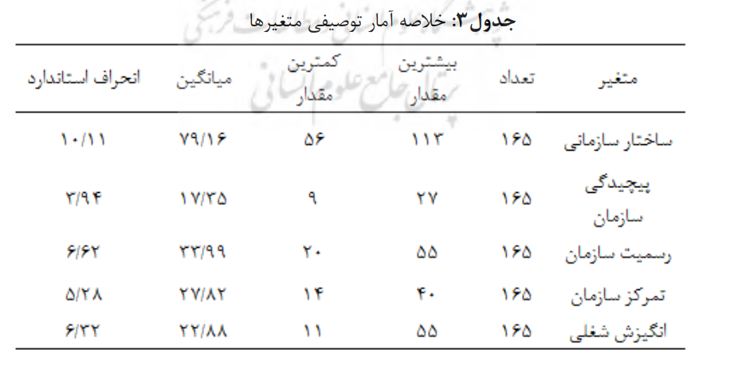

Slide 41
یافته های استنباطی
فرضیه اصلی: بین ساختار سازمانی و انگیزش شغلی رابطه معنادار وجود دارد. به منظور آزمون این فرضیه از روش همبستگی پیرسون استفاده شده که نتایج ان در جدول (4) ارائه شده است.

Slide 43
جدول (4) نتایج ضریب همبستگی پیرسون را نشان می دهد. با توجه به این که سطح معناداری آزمون 0/05 در نظر گرفته شده است و در جدول 10 مقدار ضریب همبستگی برابر با 0/27 و سطح معناداری کمتر از 0/0001 به دست آمده است که عددی کوچکتر از 0/05 است، می توان گفت فرض صفر رد شده و فرض تحقیق در سطح اطمینان 0/95 تایید می گردد.

Slide 44
به عبارت دیگر این نتیجه نشان می دهد که بین ساختار سازمانی و انگیزش شغلی کارمندان رابطه معناداری وجود دارد و این رابطه به صورت مثبت و مستقیم است به این معنی که هر چه قدر ساختار سازمانی قوی تر باشد، انگیزش شغلی در کارمندان بیشتر خواهد بود و برعکس. با این حال از آنجایی که مقدار ضریب همبستگی به دست آمده کوچک است، باید گفت میزان ارتباط این دو متغیر، اندک است.
بین ساختار سازمانی و انگیزش شغلی کارمندان

Slide 45
فرضیه های فرعی:
1- بین پیچیدگی سازمان و انگیزش شغلی رابطه معنادار وجود دارد.
به منظور آزمون این فرضیه از روش همبستگی پیرسون استفاده شد که نتایج آن در جدول (5) ارائه شده است.

Slide 46
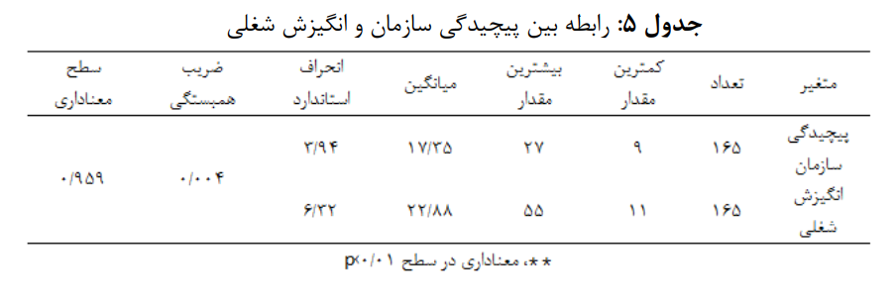

Slide 47
نتایج بررسی رابطه بین پیچیدگی سازمان و انگیزش شغلی کارکنان در جدول (5) نشان می دهد که این رابطه از نظر آماری معنادار نیست.
رابطه بین پیچیدگی سازمان و انگیزش شغلی کارکنان

Slide 48
2- بین رسمیت سازمان و انگیزش شغلی رابطه معنادار وجود دارد.
نتایج آزمون همبستگی پیرسون به منظور بررسی این فرضیه در جدول (6) ارائه شده است.

Slide 49
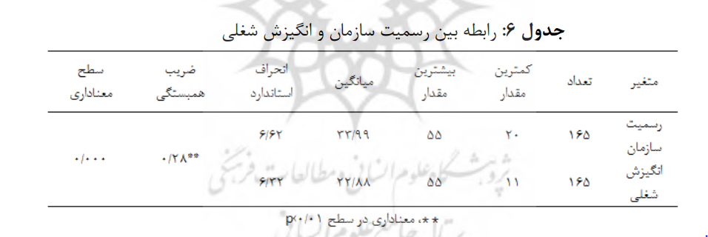

Slide 50
بر اساس نتایج جدول (6) مقدار ضریب همبستگی برابر با 0/28 است با توجه به این که سطح معناداری آزمون 0/05 در نظر گرفته شده است و طبق جدول 12 سطح معناداری کمتر از 0/0001 به دست امده است، می توان گفت فرض صفر رد شده و فرض تحقیق در سطح اطمینان 0/95 تایید می گردد. به عبارت دیگر این نتیجه نشان می دهد که بین رسمیت سازمان و انگیزش شغلی کارکنان رابطه معناداری وجود دارد و از آن جایی که علامت ضریب همبستگی مثبت است این رابطه به صورت مثبت و مستقیم است به این معنی که هر چقدر رسمیت در سازمان بیشتر باشد، کارکنان انگیزش شغلی بیشتری دارند و بر عکس اما چون مقدار ضریب همبستگی یعنی 0/38 عددی کوچک است، شدت این ارتباط چندان قوی نیست.

Slide 51
3- بین تمرکز سازمان و انگیزش شغلی رابطه معنادار وجود دارد.
به منظور بررسی این فرضیه از آزمون همبستگی پیرسون استفاده شد و نتایج ان در جدول (7) ارائه شده است.

Slide 52
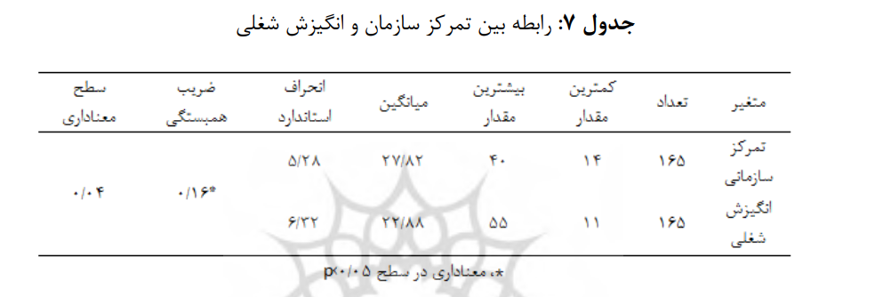

Slide 53
بر اساس نتایج جدول (7) مقدار ضریب همبستگی برابر با 0/16 است. با توجه به این که سطح معناداری آزمون 0/05 در نظر گرفته شده است و طبق جدول 13 سطح معناداری برابر با 0/04 به دست آمده است، می توان گفت فرض صفر رد شده و فرض تحقیق در سطح اطمینان 0/95 تایید می گردد. به عبارت دیگر این نتیجه نشان می دهد که بین تمرکز سازمان و انگیزش شغلی رابطه معناداری وجود دارد و این رابطه به صورت مثبت و مستقیم است به این معنی که هر چه قدر تمرکز در سازمان بیشتر باشدف کارکنان انگیزش شغلی بیشتری دارند و برعکس. اما چون مقدار ضریب همبستگی یعنی 0/16 عددی کوچک است، شدت این ارتباط ضعیف است.

Slide 54
4- بین جنسیت، وضعیت تاهل، وضعیت استخدام، میزان تحصیلات، سن و سابقه اشتغال و انگیزش شغلی رابطه معنادار وجود دارد.
جنسیت، وضعیت تاهل، وضعیت استخدام، میزان تحصیلات، متغیر اسمی هستند. لذ برای بررسی رابطه آنها با انگیزش شغلی از ضریب اتا استفاده شده. نتایج این بررسی در جدول 8 ارائه شده است.

Slide 55
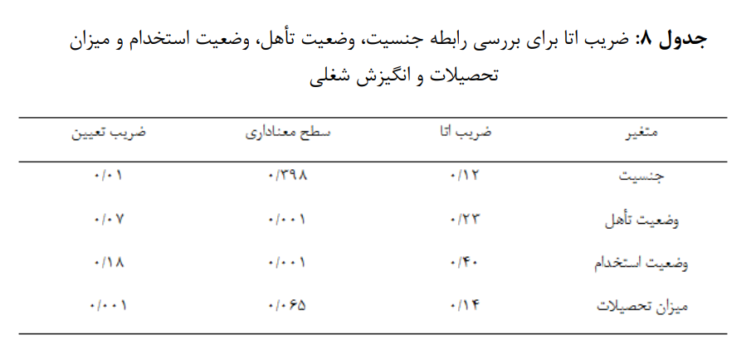

Slide 56
همان طور که در جدول 8 ماهده می شود، ضریب اتا که نشان دهنده رابطه بین جنسیت و میزان تحصیلات و انگیزش شغلی است به ترتیب معادل 0/12 و 0/14 به دست آمده است به دلیل این که سطح معناداری بیشتر از 0/05 است، این رابطه ها معنادار نیست.

Slide 57
بر اساس جدول 8 ضریب اتا بین وضعیت تاهل و وضعیت استخدام و انگیزش شغلی معادل 0.22 و 0/4 به دست آمده است. از آنجایی که سطح معناداری کمتر از 0/05 به دست آمده است. می توان این رابطه را معنی دار در نظر گرفت. همچنین ضریب تعیین محاسبه شده نشان می دهد که 7 و 18 درصد از واریانس با پراکندگی متغیر وابسته (انگیزش شغلی) توس طمتغیر وضعیت تاهل و وضعیت استخدام تبیین می گردد.
ضریب تعیین

Slide 58
به منظور بررسی رابطه بین سن و سابقه اشتغال و انگیزش شغلی، از آزمون همبستگی پیرسون استفاده شده و نتایج ان در جدول 9 ارائه شده است.
رابطه بین سن و سابقه اشتغال و انگیزش شغلی

Slide 59
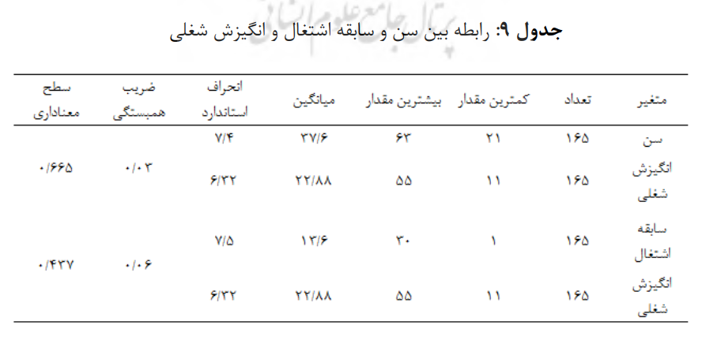

Slide 60
در جدول 10 ماتریس همبستگی کل بین متغیرهای مورد پژوهش ارائه شده است که نشان دهنده ضرایب همبستگی بین تمام متغیرها و سطوح معناداری است . بر اساس این جدول علامت (**) نشان می دهد که بین متغیرها در سطح معناداری کمتر از 0/01 رابطه معنادار وجود دارد در حالی که وجود علامت (*) کنار ضرایب همبستگی بیانگر آن است که بین متغیرها در سطح معناداری (0/05) رابطه معناداری وجود دارد و بین متغیرهایی که هیچ علامتی ندارند رابطه معناداری نیست.

Slide 61
بحث و نتیجه گیری
این پژوهش رابطه ساختار سازمانی با انگیزش شغلی کارکنان شرکت گاز بیدبلند را مورد بررسی قرار داده است. بنابراین با توجه به نتایج به دست آمده در این پژوهش در فرضیه اول بین ساختار سازمانی و انگیزش شغلی رابطه معنادار وجود دارد. بر همین اساس، با توجه به این که سطح معناداری آزمون 0/05 در نظر گرفته شده است و در جدول (4) مقدار ضریب همبستگی برابر با 0/27 و سطح معناداری کمتر از 0/0001 به دست آمده که عددی کوچک تر از 0/05 است، می توان گفت فرض صفر رد شده است. به عبارت دیگر این نتیجه نشان می دهد که بین ساختار سازمانی و انگیزش شغلی کارمندان رابطه به صورت مثبت و مستقیم است.

Slide 62
به این معنی که هر چقدر ساختار سازمانی قوی تر باشد، انگیزش شغلی در کارمندان بیشتر خواهد بود و بر عکس، با این حال، از انجایی که مقدار ضریب همبستگی به دست امده کوچک است باید گفت میزان ارتباط این دو متغیر اندک است. ویژگی های چون عدالت اجتماعی، ارتقای سالم و مناسب کارکنان، ارزشیابی صحیح همه در یک چهارچوب مشخص و نظام منظمی که ساختار سازمانی ایجاد می کند شکل می گیرد.

Slide 63
به عبارتی، ساختار سازمانی مناسب بستری هستند و از طرفی باعث ایجاد انگیزش شغلی در کارکنان می شوند. انگیزش شغلی ارتباط مستقیمی با ساختار سازمانی پیدا می کند. زیرا اصولا سازمان هایی که ساختار منظم و منسجمی ندارند، قادر نخواهند بود انگیزش کارکنان را افزایش دهند. انگیزش شغلی در سایه ی ساختار سازماین منظم شکل می گیرد: این یافته با تحقیقات (Nezamshahidi, 1998 and Kestler , 2007) همسو است.

Slide 64
بر اساس نتایج به دست آمده در فرضیه دوم بین پیچیدگی سازمان و انگیزش شغلی کارکنان از نظر آماری رابطه معنادار وجود ندارد از وجود رابطه بین پیچیدگی سازمان و انگیزش شغلی می توان چنین تبیین کرد که اصولا کارکنان سازمان به علل مختلفی چون پایین بودن نسبی سطح تحصیلات پیمانی یا قراردادی بودن استخدام و پایین بودن احساس امنیت شغلی اصولا در مورد پیچیدگی با عدم پیچیدگی سازمان خود بی توجه شده اند و کمتر در این مورد می اندیشند. برای آنها درجه پیچیدگی زیاد مهم نیست آنچه بیشتر اهمیت دارد، رسمیت سازمان است، زیرا آن ها معتقد هستند رسمیت و تمرکز بیشتر در سازمان باعث استخدام رسمی کارکنان می شود.
پایین بودن نسبی سطح تحصیلات پیمانی

Slide 65
بر اساس نتایج به دست آمده در فرضیه سوم بین رسمیت سازمان و انگیزش شغلی رابطه معنادار وجود دارد. بر اساس نتایج جدول 6 مقدار ضریب همبستگی برابر با 0/28 است با توجه به این که سطح معناداری کمتر از 0/0001 به دست آمده است می توان گفت فرض صفر رد شده و فرض تحقیق در سطح اطمینان 0/95 تایید می گردد. به دلیل آن که بین رسمیت سازمان و انگیزش شغلی کارکنان رابطه وجود دارد این یافته را می توان چنین تبیین کرد که رسمیت بالای سازمان باعث تعریف «دقیق وظایف شغلی» ، «مشخص کردن کامل کانال های ارتباطی در سازمان» و «منظم بودن روال های انجام های فعالیت های شغلی» می شود.

Slide 66
اصولا کارمندان و کارکنان ایرانی تمایل بیشتری به کارهای تعریف شده دارند. کارمندان در سال های اتی وظایف تعیین و تعریف شده را با جدیت بیشتری انجام می دهند تا وظایف و شیوه های آزادانه شغلی و این رسمیت باعث افزایش انگیزش شغلی می شود. کارمندان بارها از مسئولین مافوق خود خواسته اند که نوع فعالیت شغلی ان ها را دقیق تعریف کنند. سیستم ارتباطی را دقیق مشخص نمایند و به عبارتی رسمیت سازمانی بالاتر ببرند.

Slide 67
تجربه نشان داده فعالیت های رسمی در بعضی از سازمان های اداری ما، انگیزش شغلی بیشتری را ایجاد می کند . کارکنان در شرکت گاز بید بلند که به شکل رسمی انجام وظیفه می کنند در مقایسه با شرکت هایی که اغلب کارکنان پیمانی و قراردادی هستند انگیزش شغلی انان بیشتر و این نشان از عامل انگیزش شغلی آن ها است مزایای مترتب بر این جریان مطالبه ی تفویض اختیار بیشتر، عدم تمرکز بیشتر و نهایتا منجر به خلاقیت بیشتر می گردد. این یافته با تحقیقات (NezamShahidi, 1998) همسو است.
تفویض اختیار بیشتر، عدم تمرکز بیشتر

Slide 68
بر اساس نتایج به دست آمده در فرضیه چهارم بین تمرکز سازمان و انگیزش شغلی رابطه معنادار وجود دارد. بر اساس نتایج مقدار ضریب همبستگی برابر با 0/16 است با توجه به این که سطح معناداری آزمون 0.05 در نظر گرفته شده است. سطح معناداری برابر با 0/04 به دست آمده است، می توان گفت فرض صفر رد شده و فرض تحقیق در سطح اطمینان 0/95 تایید می گردد. به عبارت دیگر این نتیجه نشان می دهد که بین تمرکز سازمان و انگیزش شغلی کارکنان رابطه معناداری وجود داد و این رابطه به صورت مثبت و مستقیم است.

Slide 69
به این معنی که هر چقدر تمرکز در سازمان بیشتر باشد، کارکنان انگیزش شغلی بیشتری دارند و برعکس. اما چون مقدار ضریب همبستگی یعنی 0/16 عددی کوچک است . شدت این ارتباط ضعیف است این یافته را می توان چنین تبیین کرد که اصولا تمرکز نیز مانند رسمیت در بعضی از سازمان ها و برای بعضی از افراد باعث ایجاد انگیزش شغلی می شودبدین صورت که تمرکز باعث شفاف شدن شغل و مشخص شدن نظام های پاسخ دهی می شود.
شفاف شدن شغل و مشخص شدن نظام های پاسخ دهی

Slide 70
کارکنان مایلند ز افراد خاص و مشخص دستور بگیرند و به افراد خاص و مشخص گزارش دهنده تمرکز به علت این که باعث رسمیت بالاتر و محدود کردن مسئولیت ها می شود برای کارکنان خوشایند است و باعث ایجاد انگیزه شغلی بالا تر می شود. این یافته ها با تحقیقات (NezamShahidi, 1998) همسو است
رسمیت بالاتر و محدود کردن مسئولیت ها

Slide 71
بر اساس نتایج به دست امده در فرضیه پنجم بین جنسیت و انگیزش شغلی رابطه معنادار وجود ندارد. همان طور که در جدول مربوط مشاهده می شود، ضریب آتا که رابطه بین جنسیت و انگیزش شغلی را نشان می دهد معادل 0/12 به دست امده است. اگر چه مقدار وجود رابطه ضعیفی را نشان می دهد اما از آنجایی که سطح معناداری بیشتر از 0.05 است این رابطه معنادار نیست بر این اساس می توان گفت، ساختار جنسیت در سازمان مورد مطالعه از توزیع طبیعی، مناسب و نرمالی برخوردار نبود تا بتوان نتیجه خوبی از بررسی های گروه های مختلف به دست آورد.
توزیع طبیعی، مناسب و نرمالی

Slide 72
بر اساس نتایج به دست آمده در فرضیه ششم بین وضعیت تاهل و انگیزش شغلی رابطه معنادار وجود دارد. همین طور که در جدول مربوط مشاهده می شود ضریب آتا که رابطه بین وضعیت تاهل و انگیزش شغلی را نشان می دهدمعادل 0/33 به دست آمده که نشان دهنده وجود رابطه ی نسبتا ضعیف بین این دو متغیر است . از آنجایی که سطح معناداری کمتر از 0/05 به دست آمده است.

Slide 73
می توان این رابطه را معنی دار در نظر گرفت. همچنین ضریب تعیین محاسبه شده نشان می دهد که 7 درصد از واریانس پراکندگی متغیر وابسته (انگیزش شغلی) توسط متغیر وضعیت تاهل تبیین می گردد. به همین منظور می توان میان داشت که اصولا افراد متاهل به علت بالا بودن سطح بهداشت و سلامت روان دارای دید مثبت تری نسبت به زندگی و فعالیت های شغلی هستند و این سلامت روان باعث بالا بردن انگیزش شغلی ان ها است.
بالا بردن انگیزش شغلی آن ها

Slide 74
بر اساس نتایج به دست آمده در فرضیه هفتم بین سن و انگیزش شغلی رابطه معناار وجود ندارد. بر اساس نتایج جدول (9)، مقدار ضریب همبستگی برابر با 0/03 و با توجه به این که سطح معناداری آزمون کوچک تر از 0/05 به دست آمده است، رابطه معناداری بین سن و انگیزش شغلی وجود ندارد.

Slide 75
بر اساس نتایج به دست آمده در فرضیه هشتم بین وضعیت استخدام و انگیزش شغلی رابطه معنادار وجود دارد. طبق نتایج جدول ضریب آتا که رابطه بین وضعیت استخدام و انگیزش شغلی را نشان می دهد. معادل 0.4 به دست امده که نشان دهده وجود رابطه ای متوسط بین این دو متغیر است. از آنجایی که سطح معناداری کمتر از 0/05 به دست آمده است. می توان رابطه را معنی دار در نظر گرفت. همچنین ضریب تعیین محاسبه شده نشان می دهد که 18 درصد از واریانس پراکندگی متغیر وابسته (انگیزش شغلی) توسط متغیر وضعیت استخدام تبیین می گردد. به بیان دیگر کارکنانی که در استخدام رسمی هستند احساس امنیت شغلی بیشتری می کنند. این احساس امنیت شغلی بیشتر، انگیزش شغلی را بالا می برد.

Slide 76
بر اساس نتایج شغلی به دست آمده در فرضیه نهم بین سابقه اشتغال و انگیزش شغلی رابطه معنادار وجود ندارد بر اساس نتایج جدول مربوط مقدار ضریب همبستگی برابر با 0/06 است.
سابقه اشتغال و انگیزش شغلی

